Slide 1
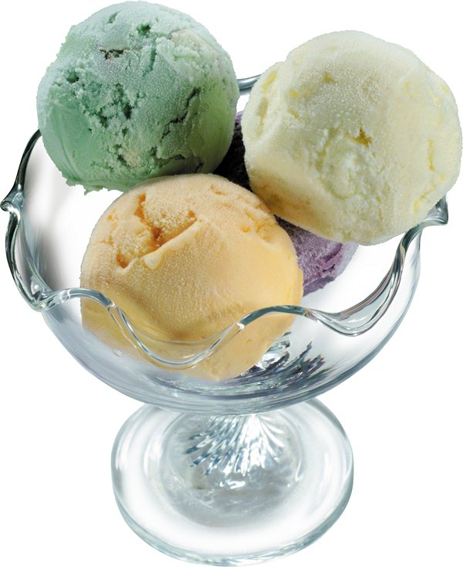
Очень любят дети Холодок в пакете. Холодок, холодок, Дай лизнуть тебя разок!
Презентацию выполнила Касаткина Елена Владимировна,
учитель начальных классов ГБОУ СОШ №122
г. Санкт-Петербург

Slide 2
Организация рабочего места.
Основа – картон
Карандаш, линейка
Цветная бумага
Ножницы
Клей
Тряпочка

Slide 3
1. Кремáнка – цветная бумага.
10 см
1 см

Slide 4
10 см
10 см
4 см

Slide 5
4 см
2 см

Slide 6
2. Мороженое – цветная бумага – 3 шт.
5 см
5 см

Slide 7
3. Сборка

